Slide 1
Projekt POMÁHÁME
7. B

Slide 2
CO JSME DĚLALI?
Příprava vánoční výzdoby pro Sociální rehabilitaci Zahrada v Kroměříži
Nazdobení vánočního stromečku v Sociální rehabilitaci
Zdobení perníčků a povídání si s klienty Sociální rehabilitace

Slide 3
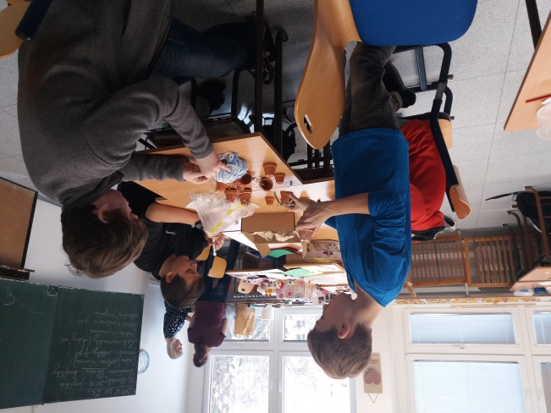
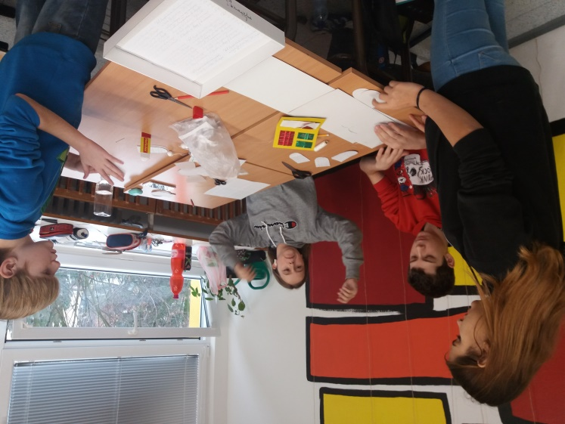
JAK TO VŠECHNO ZAČALO

Slide 4
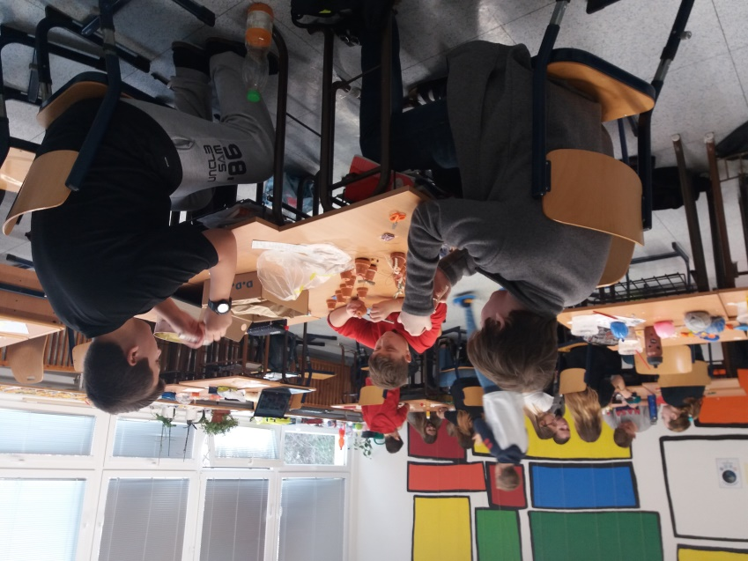
Vyrábíme vánoční ozdoby

Slide 5
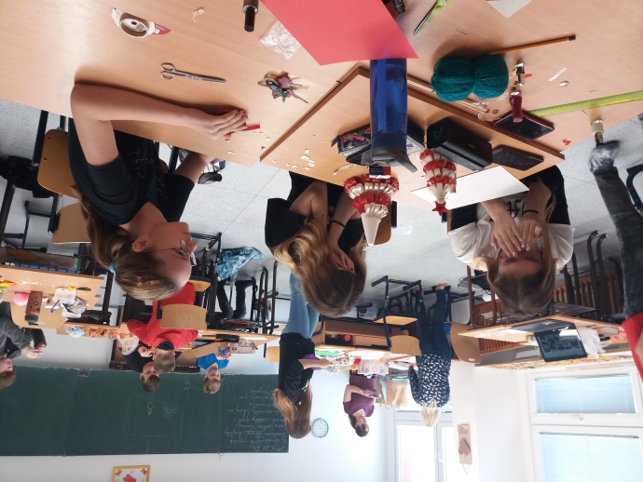
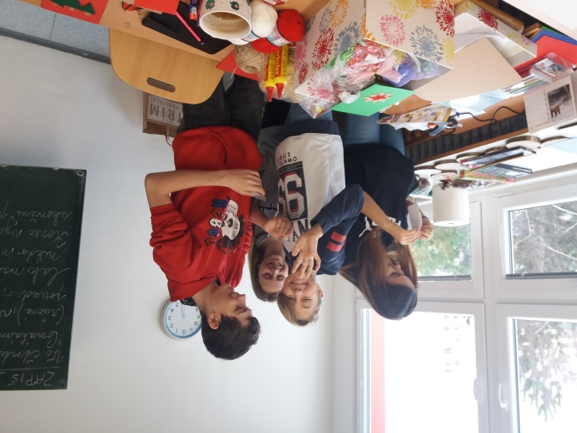
Vyrábíme vánoční ozdoby…

Slide 6
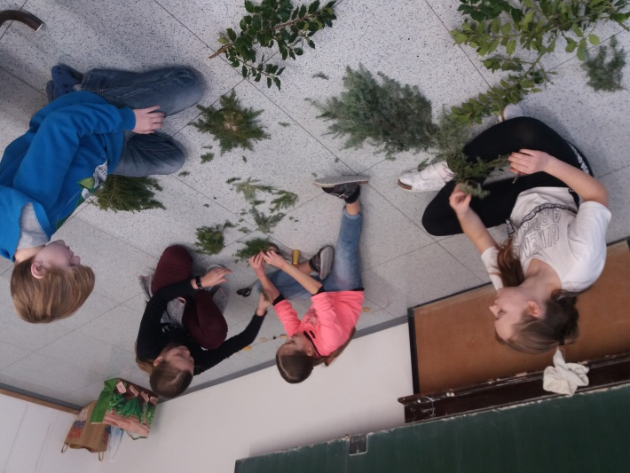
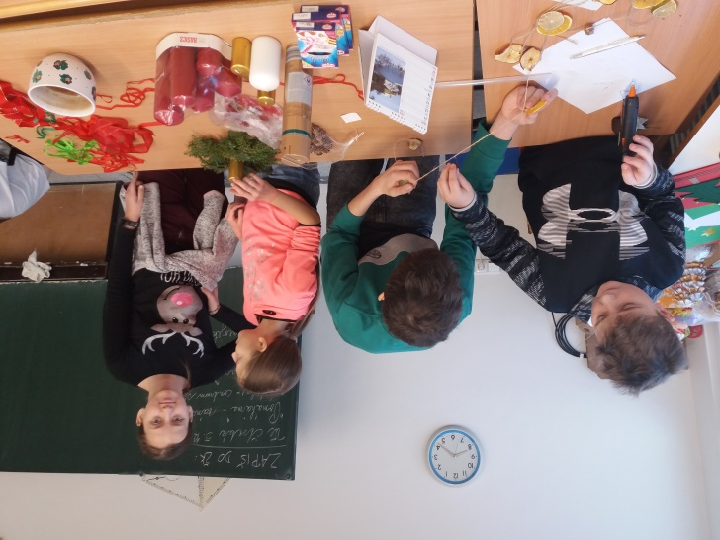
… a také vánoční dekorace

Slide 7
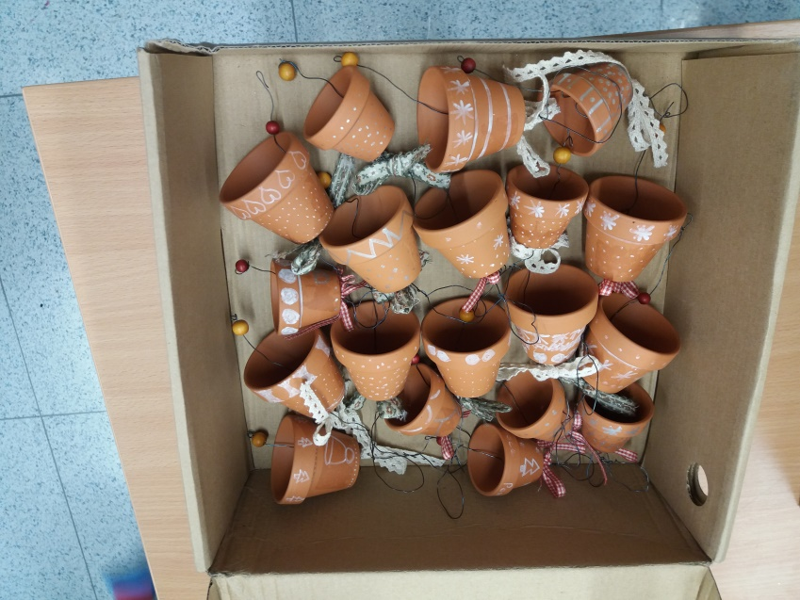
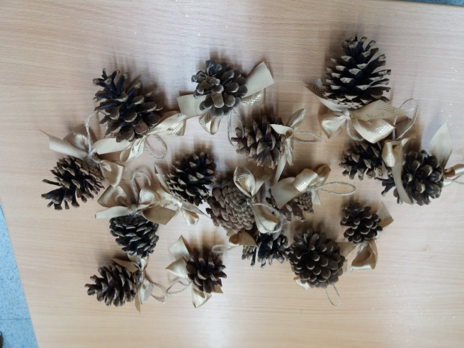
Tady jsou naše ozdoby na stromeček

Slide 8
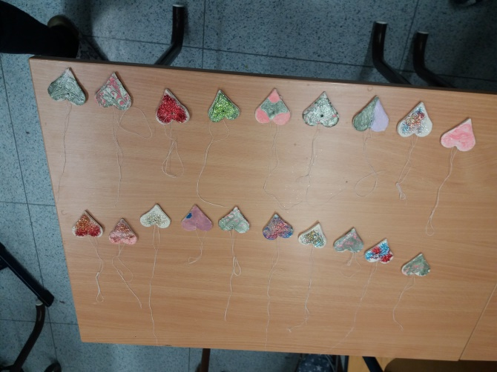
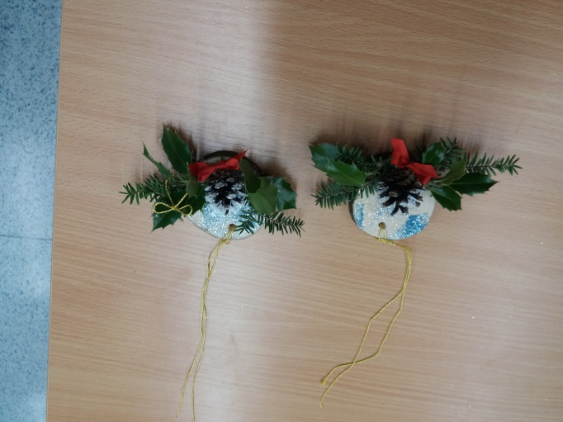
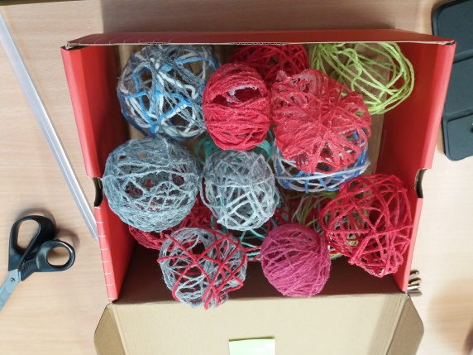
Ozdoby na stromeček

Slide 9
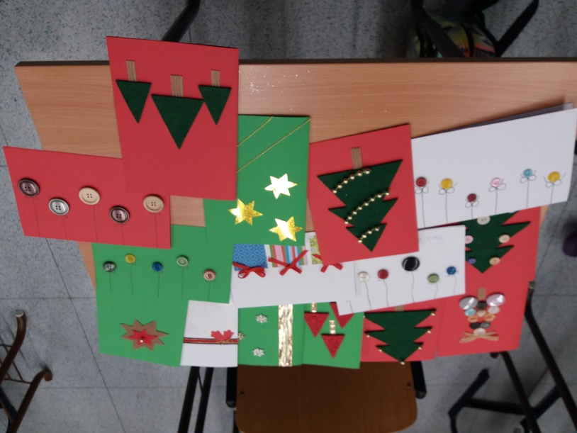
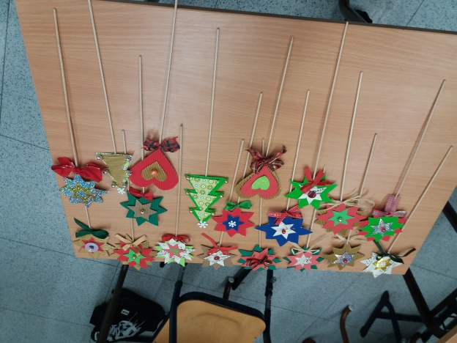
Vánoční dekorace

Slide 10
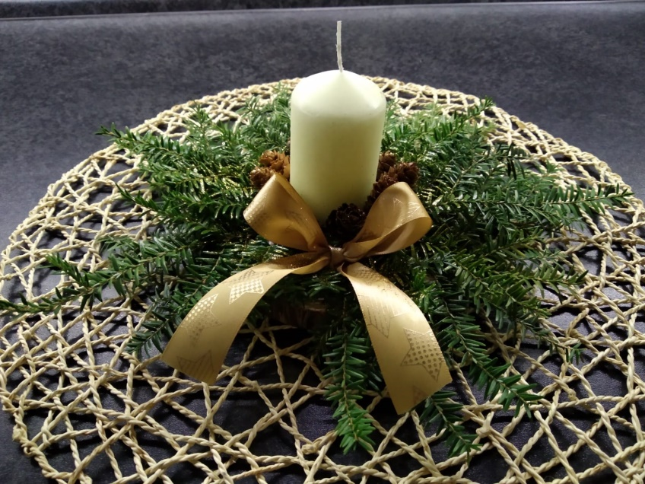
Vánoční svícny

Slide 11
Odcházíme…

Slide 12
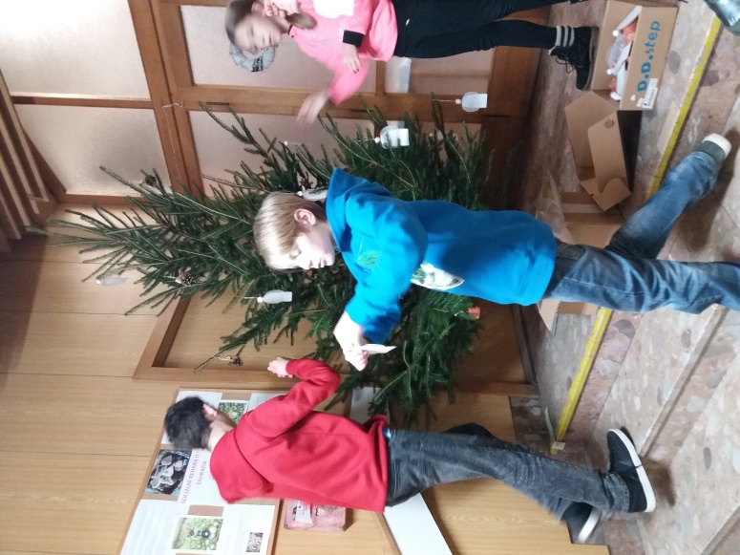
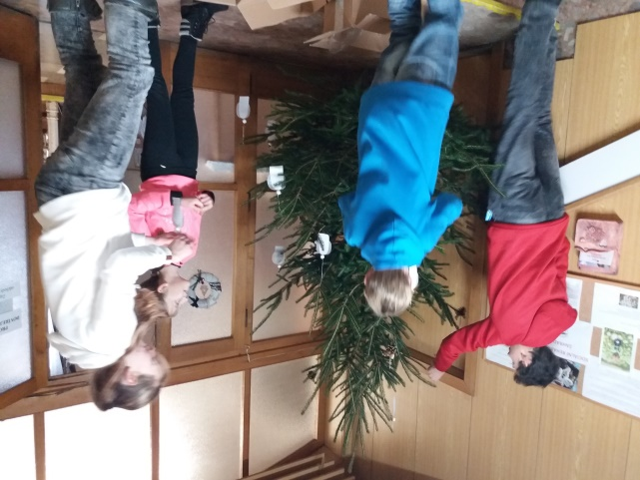
Zdobení stromečku

Slide 13
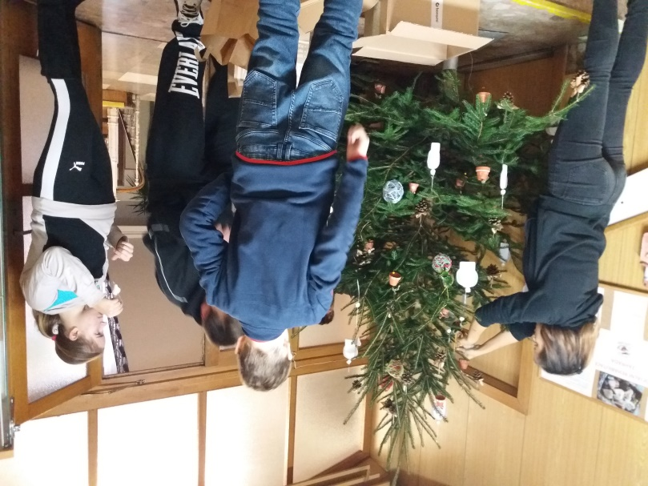
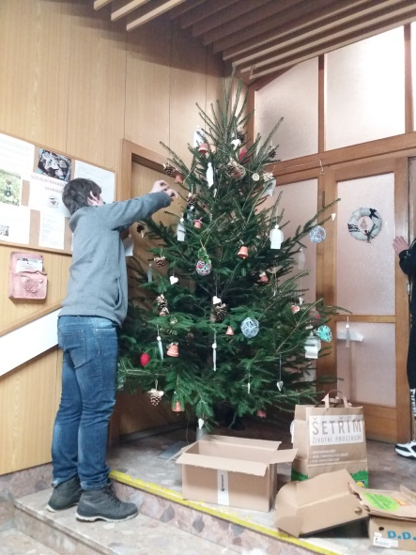
Zdobení stromečku

Slide 14
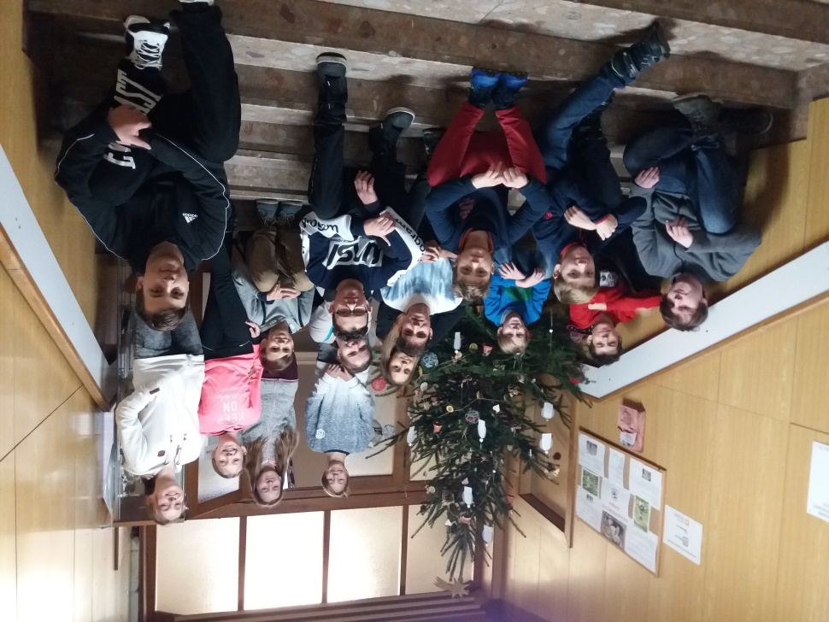
Stromeček je hotový

Slide 15
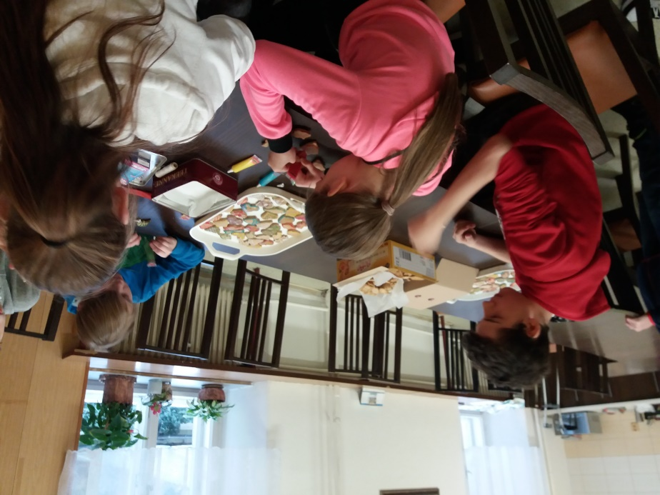
Zdobení perníčků

Slide 16
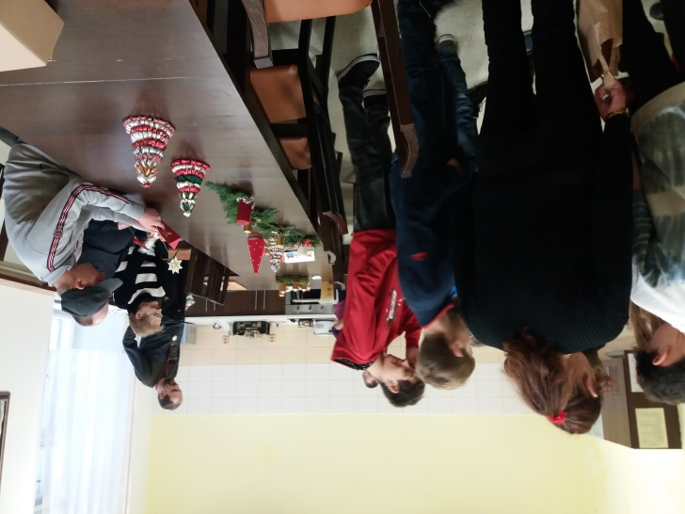
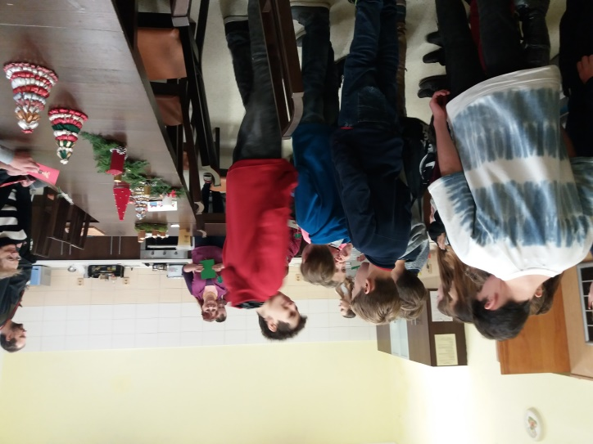
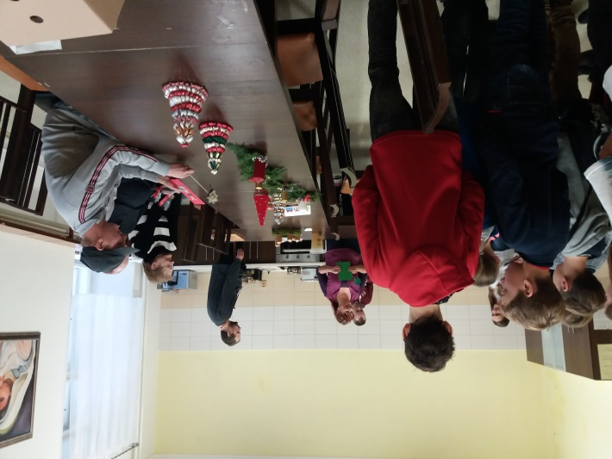
Předávání přáníček a dárečků

Slide 17
Poděkování paní ředitelky na facebooku

